Slide 1
ИЗНОС ДОРОЖНЫХ ПОКРЫТИЙ И ЕГО ПРИЧИНЫ
Износом называется процесс уменьшения толщины слоя покрытия в результате потери материала под истирающим воздействием колес транспортных средств в сочетании с погодными факторами.

Slide 2
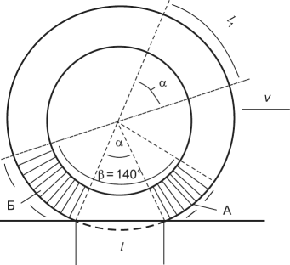
Рис. 10.1 – Деформации шины колеса, способствующие износу покрытия:
А – зона сжатия; Б – зона растяжения; l₁ и l – путь, проходимый точкой на шине вне зоны и в зоне контакта шины с покрытием соответственно; α – угловая скорость; β – угол, на который распространяются деформации шины

Slide 3
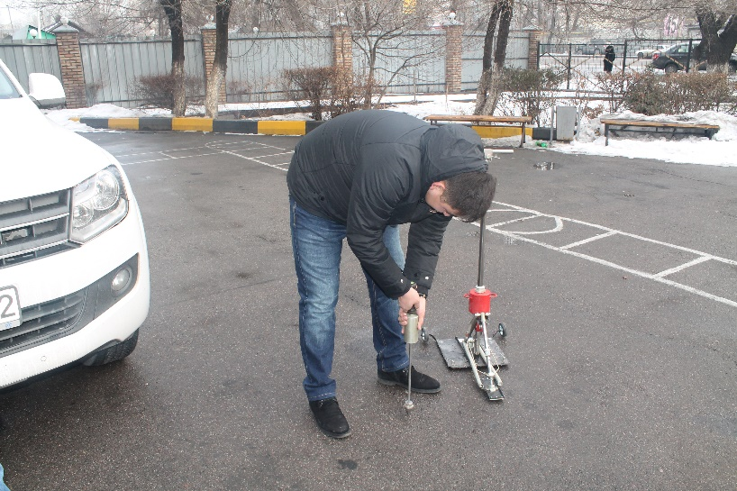
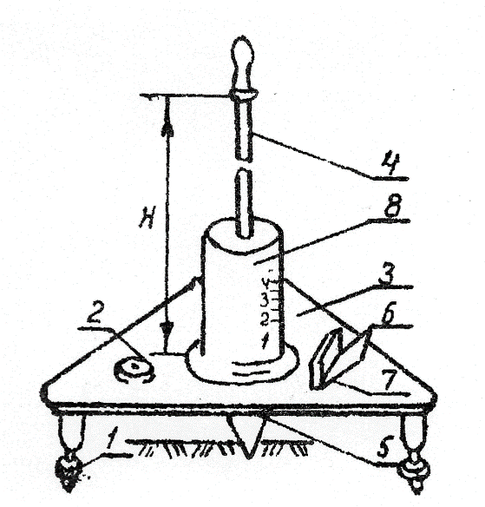
Твердость дорожного покрытия – это свойство материала покрытия оказывать сопротивление при местных контактных воздействиях практической деформации.
Рисунок 10.2 – Прибор для определения твердости
дорожного покрытия (твердомер ТК-1)

Slide 4
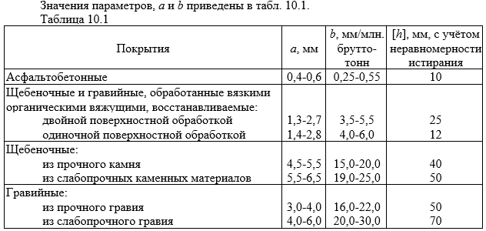

Slide 5
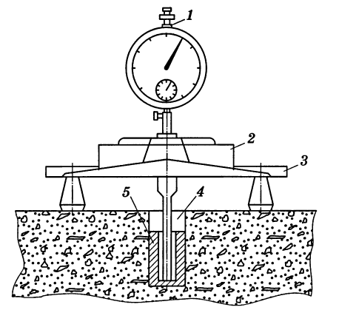
Рис. 10.3 – Прибор для измерения износа покрытия конструкции:
1 – индикатор; 2 – компас; 3 – опорная площадка с тремя ножками; 4 – место для пробки; 5 – металлический стаканчик — репер

Slide 6
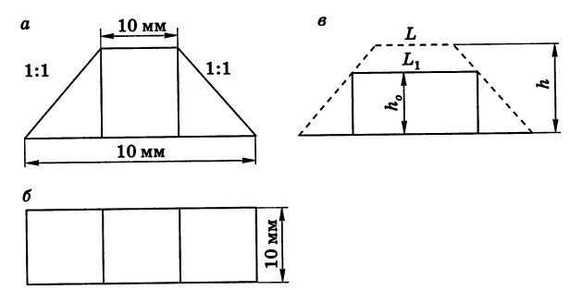

Рис. 10.4 – Марка из известняка для измерения износа:
а – разрез; б – план; в – схема для расчета износа

